Slide 1
SVEUČILIŠTE U SPLITU - FAKULTET ELEKTROTEHNIKE, STROJARSTVA I BRODOGRADNJE
Razvoj i implementacija inteligentnog sustava za personaliziranu preporuku dodataka prehrani
MySupplements - završni rad
Dina Gladan Mentorica: prof. dr. sc. Ana Kuzmanić Skelin
Split, rujan 2026.
Notes:
Dobar dan svima. Ja sam Dina Gladan i danas ću predstaviti svoj završni rad pod naslovom „Razvoj i implementacija inteligentnog sustava za personaliziranu preporuku dodataka prehrani”, izrađen pod mentorstvom prof. dr. sc. Ane Kuzmanić Skelin. Praktični dio rada je backend sustav koji sam nazvala MySupplements.

Slide 2
Problem i opis
Odabir dodatka prehrani je osoban i težak: informacije raspršene, plaćene marketinške tvrdnje pretjerane
Učinak ovisi o pojedincu - san, stres, prehrana, aktivnost, izloženost suncu
Generički savjeti i dugi upitnici ne rješavaju problem
LLM-ovi omogućuju unos običnim rečenicama…
…ali generiraju i uvjerljive netočne odgovore (halucinacije)
Osobni problem
Isti proizvod nekome pomaže, nekome je suvišan — ovisi o profilu i ciljevima.
Prilika - jezični modeli
Korisnik se opiše slobodnim tekstom, bez formulara.
Rizik - zdravstvena domena
Izmišljena ili neprovjerljiva preporuka je neprihvatljiva.
Pitanje rada: Kako spojiti praktičnost slobodnog teksta s pouzdanošću odluka?
Notes:
Krenimo od problema. Odabir dodatka prehrani za prosječnog je korisnika zbunjujuć: informacije su raspršene, marketinške tvrdnje pretjerane, a hoće li neki dodatak uopće imati smisla ovisi o vrlo osobnim stvarima — koliko spavamo, koliko smo pod stresom, kako se hranimo. S druge strane, veliki jezični modeli danas omogućuju da korisnik sve to opiše običnim rečenicama, bez upitnika. Ali tu je i kvaka: jezični modeli znaju generirati uvjerljive, a netočne odgovore. U domeni povezanoj sa zdravljem to je neprihvatljivo. Dakle, pitanje mog rada je: kako iskoristiti praktičnost jezičnog modela, a da odluke ostanu pouzdane i provjerljive?

Slide 3
Cilj rada i ključno pravilo dizajna
Jezični model NE odabire dodatke prehrani.
LLM - jezik
Pravila - odluka
Parsiranje profila i ciljeva u JSON (NLU)
Oblikovanje završnog objašnjenja (NLG)
Lokalno izvršavanje (Ollama) radi privatnosti
Dvije faze: veto kontraindikacija, pa bodovanje
Deterministički: isti ulaz → isti izlaz
Svaki bod objašnjiv (razlozi + upozorenja)
Notes:
Cilj rada je razviti backend sustav koji iz slobodnog teksta korisnika generira rangirane preporuke dodataka prehrani. Ključno pravilo dizajna, koje se provlači kroz cijeli rad, glasi: jezični model nikada ne odabire dodatke. Model radi samo dvije jezične stvari — pretvara tekst korisnika u strukturirane podatke i na kraju sroči objašnjenje. Sama odluka, dakle bodovanje i rangiranje, u potpunosti je deterministička i temelji se na pravilima. Time za isti ulaz uvijek dobijemo isti izlaz, svaku preporuku možemo objasniti, i ništa ne može biti izmišljeno.

Slide 4

Korištene tehnologije
SQLAlchemy
ORM i pristup bazi
Python 3.13
programski jezik cijelog sustava
FastAPI + Uvicorn
REST API i ASGI poslužitelj
PostgreSQL
relacijska baza s JSON stupcima
Ollama
lokalni LLM: Llama 3, Qwen 2.5
Pydantic
Swagger / OpenAPI
sheme i validacija
automatska dokumentacija API-ja
pytest
115 automatiziranih testova
Notes:
Sustav je implementiran u Pythonu 3.13. Web sloj je FastAPI s Uvicorn poslužiteljem, koji automatski generira Swagger dokumentaciju. Podaci su u PostgreSQL bazi, kojoj pristupam preko SQLAlchemy ORM-a. Pydantic sheme validiraju sve podatke, uključujući izlaz jezičnog modela. Jezični modeli se izvršavaju lokalno kroz Ollamu — koristila sam Llamu 3 i Qwen 2.5 — a ispravnost koda provjerava 45 pytest testova.

Slide 5
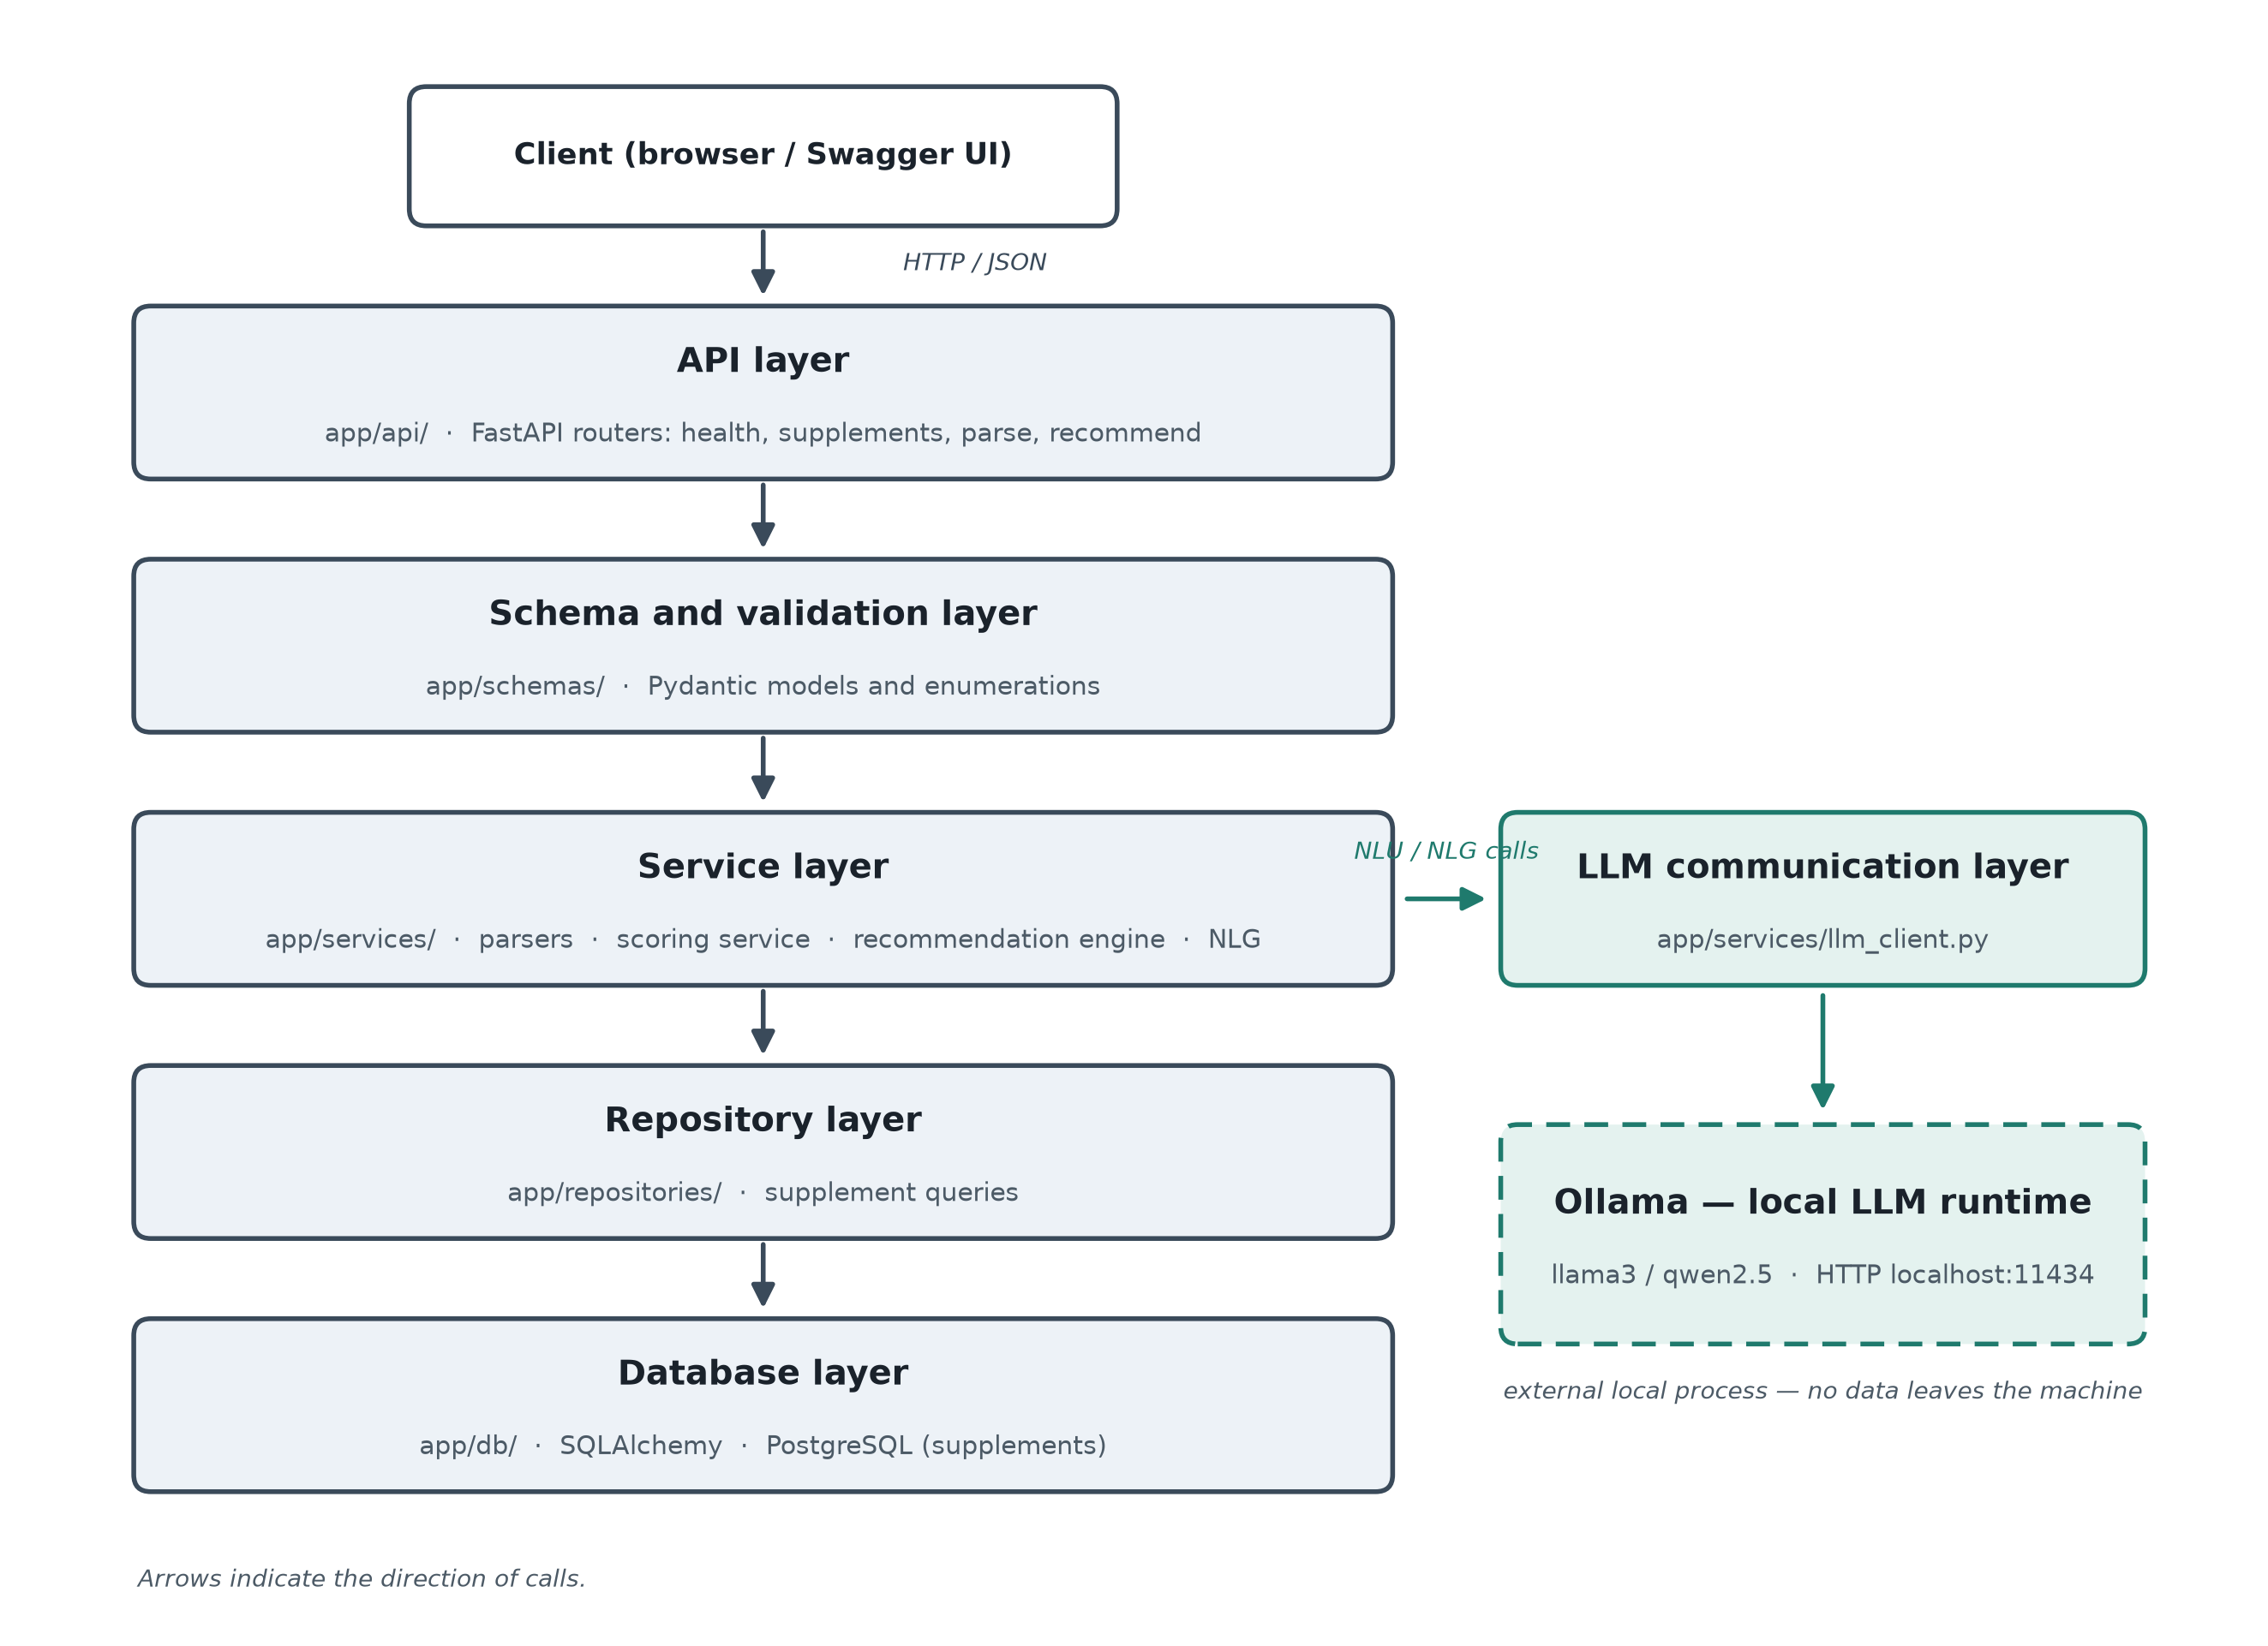
Arhitektura sustava
5 slojeva, svaki s jednom odgovornošću
API sloj → sheme → servisi → repozitorij → baza
Sva komunikacija s LLM-om u jednom modulu (llm_client)
Zamjena modela = jedna konfiguracijska varijabla
Slojevitost omogućuje testiranje bez baze i bez LLM-a
Slika: slojevita arhitektura (iz rada, poglavlje 4)
Notes:
Sustav je organiziran slojevito, kao na dijagramu. API sloj prima HTTP zahtjeve; sloj shema i validacije definira strukturu svih podataka; servisni sloj sadrži poslovnu logiku — parsere, bodovanje, motor preporuka i objašnjenja; repozitorijski sloj jedini izvršava upite; a PostgreSQL čuva bazu znanja. Posebno bih istaknula komunikacijski sloj s jezičnim modelom: sva komunikacija s Ollamom prolazi kroz jednu jedinu datoteku, llm_client. Zato model mogu zamijeniti drugim jednom konfiguracijskom varijablom, bez ikakvih izmjena u ostatku sustava. Svaki sloj ima jednu odgovornost, što je sustav učinilo lako testabilnim.

Slide 6
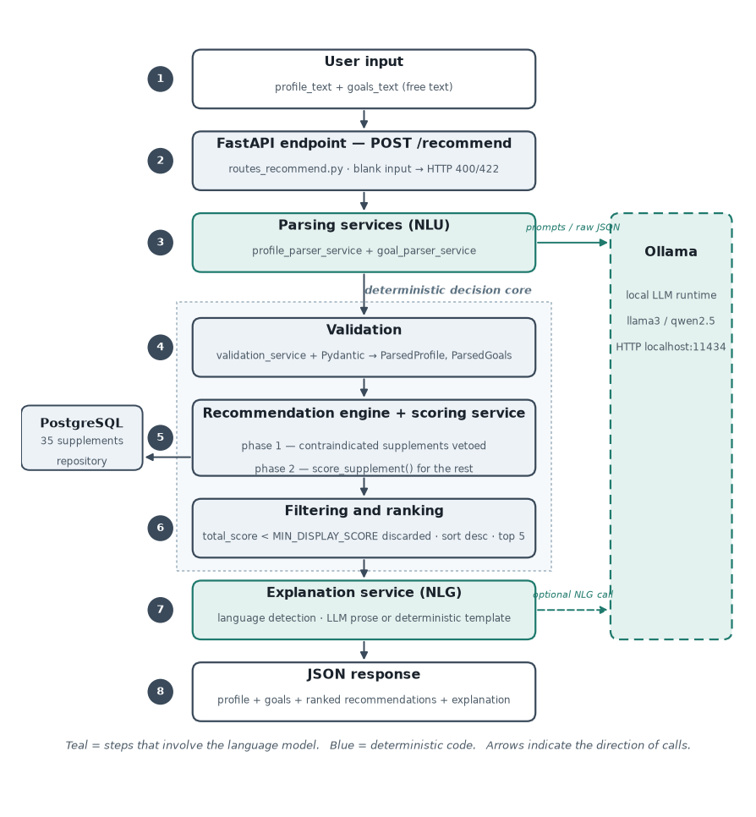
Tijek obrade zahtjeva — POST /recommend
1. Korisnik šalje profile_text i goals_text
2. Provjera unosa (prazan → HTTP 400/422)
3. LLM parsira profil i ciljeve u JSON
4. Validacija (Pydantic)
5. Motor: faza 1 veto → faza 2 bodovanje
6. Filtriranje: prag, sortiranje, top 5
7. Objašnjenje (predložak ili LLM)
8. Jedan JSON odgovor korisniku
LLM samo na rubu toka - sve što odlučuje je deterministički kod.
Notes:
Ovako izgleda obrada jednog zahtjeva na glavnoj krajnjoj točki /recommend. Korisnik pošalje dva slobodna teksta — profil i ciljeve. Jezični model, ljubičasti koraci, parsira ih u JSON. Zatim validacija: Pydantic sheme i bijele liste odbacuju sve neispravne vrijednosti. Slijedi plava, deterministička jezgra: motor preporuka učita svih 35 dodataka i boduje svaki od njih, odbaci one ispod praga, sortira i zadrži najboljih pet. Na kraju se generira objašnjenje — zadano determinističkim predloškom, a po želji jezičnim modelom — i sve se vraća kao jedan JSON odgovor. Poanta dijagrama: jezični model pojavljuje se samo na rubu toka, sve što odlučuje je običan, provjerljiv kod.

Slide 7
Baza znanja
35
{ "name": "collagen",
"goal_tags": ["skin_health", "hair_health", "nail_strength", "recovery"],
"lifestyle_scores": { "activity_level:high": 1 },
"penalties": {
"diet_type:vegan": { "penalty": 4, "hard": true, "warning": "Životinjskog je porijekla." },
"diet_type:vegetarian": { "penalty": 4, "hard": true, "warning": "Iz kože i kostiju zaklanih životinja." },
"allergy:fish": { "penalty": 4, "hard": true, "warning": "Morski kolagen je iz ribe." } } }
dodataka prehrani u tablici supplements
14
standardiziranih ciljeva (goal_tags)
Primjer zapisa: uvjet -> bodovi (JSON stupci u PostgreSQL-u)
6
Znanje = podaci, ne kod: novi dodatak ili pravilo bez izmjene koda.
31 pravilo kontraindikacije, od toga 25 tvrdih. Korisnički podaci se ne pohranjuju.
kategorija bodovanja po dodatku
Notes:
Baza znanja je jedna PostgreSQL tablica s 35 dodataka prehrani. Osim naziva i opisa, svaki redak nosi atribute bodovanja u JSON stupcima — koje ciljeve dodatak podržava, koliko bodova nosi koje stanje korisnika, način života, prehrana, rizik nedostatka, te kazne s upozorenjima. Na primjeru magnezija: loš san donosi tri boda, visok stres tri. Bitna posljedica ovakvog dizajna: znanje je u podacima, a ne u kodu. Novi dodatak ili druga pravila znače samo novi redak u bazi — nijedna linija koda se ne mijenja. Korisnički podaci se pritom nigdje ne spremaju.

Slide 8
Logika preporuke — bodovanje
Faza 1 — veto: tvrdo ograničenje uklanja dodatak Faza 2 — total_score = goal + state + lifestyle + diet + deficiency − penalty
goal_match
diet_match
state_match
2 boda po pogođenom cilju
deficiency_risk_proxy
lifestyle_match
penalty_risk
npr. malo sunca -> vit. D
vegan / vegetarijanac…
aktivnost, kofein
stanje: san, stres, umor, fokus
meke kazne za blaža pravila
Prag: total < 4 → ne prikazuje se Izlaz: top 5, sortirano Snaga: very_relevant ≥ 7, good 5–6, weak < 5
Primjer: L-teanin = 2 (cilj) + 1 (stres) + 2 (fokus) + 2 (kofein) = 7 → very_relevant, uz razlog za svaki bod
Notes:
Srce rada je bodovanje. Svako popunjeno polje profila pretvori se u token oblika polje:vrijednost, na primjer sleep_quality:poor. Ti se tokeni traže u JSON rječnicima svakog dodatka. Ukupni rezultat je zbroj šest kategorija: podudaranje ciljeva nosi dva boda po cilju, zatim stanje, način života, prehrana i rizik nedostatka, a kazne se oduzimaju i nose upozorenja. Dodatak ispod praga od četiri boda uopće se ne prikazuje — sustav radije šuti nego nagađa. Preostali se sortiraju i vraća se najboljih pet, svaki s oznakom snage i s popisom razloga, tako da se svaki bod može objasniti. Na primjeru: L-teanin dobije dva boda za cilj, tri za stanje i dva za kofein — ukupno sedam, vrlo relevantan.

Slide 9
Integracija jezičnog modela
1 · Parsiranje profila
Obrana od nepouzdanog izlaza
slobodni tekst -> 14 polja (null ako nije navedeno)
Strogi prompt: samo JSON, null za nepoznato, bijele liste
format: json — prisilno sintaktički ispravan JSON
Ekstrakcija JSON-a iz „prljavog” odgovora
Do 3 ponovna pokušaja + vremenska ograničenja
Pydantic validacija svega što model vrati
2 · Parsiranje ciljeva
tekst -> 14 standardiziranih oznaka
3 · Objašnjenje (NLG)
iz gotovih preporuka, HR ili EN prema jeziku unosa
Ako sve zakaže: prazan profil umjesto rušenja, deterministički predložak umjesto LLM objašnjenja -> LLM nikad nije jedina točka otkaza.
Notes:
Jezični model obavlja točno tri zadatka: parsiranje profila, parsiranje ciljeva i generiranje objašnjenja. Budući da je model nepouzdana komponenta, oko njega je više slojeva obrane. Prompt smije vratiti samo JSON i null za sve što nije navedeno; opcija format json prisiljava sintaktički ispravan JSON; funkcija ekstrakcije izvlači JSON i iz „prljavog” odgovora; neuspjeli poziv ponavlja se do tri puta; a vremenska ograničenja štite od zamrzavanja. Ako sve to zakaže, parseri vraćaju prazan profil umjesto rušenja, a objašnjenje preuzima deterministički predložak. Model je, dakle, ubrzivač korisničkog iskustva, a nikada jedina točka otkaza.

Slide 10
Testiranje i evaluacija
115
0,751
100%
0,910
automatiziranih testova (pytest), bez baze i bez LLM-a
nDCG@5 punog modela; samo podudaranje ciljeva 0,600
F1 izdvajanja ciljeva (LLM parsiranje)
semantička točnost polja profila (14 polja)
ablacija
osjetljivost
sigurnost
kazne nose najviše: bez njih nDCG pada za 0,071
poredak stabilan na promjenu težina za ±1
0/17 kršenja uz veto, 1/17 uz meke kazne
Evaluacija je pronašla stvarnu sigurnosnu grešku: uz meke kazne vegetarijanki je kolagen ulazio među prvih pet. Tvrdi veto ga uklanja. Skup od 34 scenarija neovisno su označila dva označivača, Cohenova κ = 0,925.
Notes:
Sustav je provjeren na dvije razine. Prvo, 45 automatiziranih testova provjerava ispravnost koda — i svi prolaze za manje od pola sekunde, bez baze i bez jezičnog modela, jer se te ovisnosti u testovima zamjenjuju lažnim objektima. Drugo, kvantitativna evaluacija na devet označenih scenarija mjeri kvalitetu: recall@5 je 100 posto, svih devet scenarija pogođeno, nula zabranjenih preporuka — na primjer, veganu kolagen ispravno ispada zbog kazne. Parsiranje jezičnim modelom postiže F1 od 100 posto na ciljevima i 85,7 posto točnosti polja profila. Zanimljivo, evaluacija je otkrila i stvarnu grešku u validaciji, koju sam ispravila i pokrila regresijskim testom.

Slide 11
Optimizacija i usporedba modela
Točnost parsiranja: svi modeli s 3 B i više postižu 100 %. Qwen 2.5 3B je 2,2× brži od Llame 3 (11,9 s prema 25,6 s).
Premali model (1,2 B): samo 20 % točnosti polja, a nije ni pošteno brži — kvantiziran je u Q8_0, dok su ostali u Q4.
Objašnjenje jezičnim modelom 150,4 s → deterministički predložak 31,1 s (peterostruko brže)
Notes:
Kvaliteta je bila odlična, ali brzina nije: s Llamom 3 zahtjev je u prosjeku trajao 165 sekundi. Mjerenja su pokazala da najveći dio vremena odlazi na generiranje objašnjenja jezičnim modelom. Zato je zadano objašnjenje sada deterministički predložak, a LLM objašnjenje je opcija — čime je zahtjev pao na 22 sekunde, uz identične preporuke. Zatim sam usporedila četiri lokalna modela na stvarnom zadatku parsiranja. Manji modeli su očekivano brži, ali ispod određene veličine točnost se ruši: model od milijardu parametara ima samo 20 posto točnosti. Najbolji omjer daje Qwen 2.5 od tri milijarde parametara — puna točnost, 2,2 puta brže od Llame 3 — čime bi zahtjev pao na oko 12 sekundi, ukupno red veličine brže od početka.

Slide 12
Primjer rada sustava
Profil: „23 godine, vegetarijanka, spavam ok, često pod stresom, umorna, puno kave, malo sunca.” Ciljevi: „bolji san, više energije, manje stresa”
Rang | Dodatak | Bodovi | Snaga | Glavni doprinosi
1 | b_complex | 7 | very_relevant | cilj (2) + umor (1) + fokus (2) + vegetarijanka (2)
2 | l_theanine | 7 | very_relevant | cilj (2) + stres (1) + fokus (2) + kofein (2)
3 | ashwagandha | 6 | good | 2 cilja (4) + stres (1) + fokus (1)
4 | magnesium_glycinate | 6 | good | 2 cilja (4) + stres (1) + kofein (1)
5 | vitamin_b12 | 6 | good | cilj (2) + fokus (2) + vegetarijanka (2)
B-kompleks i L-teanin dijele prvo mjesto sa sedam bodova, a među njima odlučuje naziv dodatka. L-teanin pogađa samo jedan cilj, ali konkretno stanje nosi više dokaza od same deklaracije cilja. Magnezij je niže jer san nije loš, nego osrednji.
Notes:
Za kraj, stvarni primjer iz pokrenutog sustava. Korisnica napiše da ima 23 godine, vegetarijanka je, spava osrednje, često je pod stresom, umorna je, pije puno kave i malo je na suncu; ciljevi su bolji san, više energije i manje stresa. Sustav vraća pet preporuka. Zanimljivo je da je L-teanin prvi iako pogađa samo jedan cilj — zato što konkretno stanje korisnice, stres, problemi s fokusom i puno kofeina, nosi više dokaza nego sama deklaracija cilja. Magnezij pogađa dva cilja, ali je niže jer san nije loš nego osrednji. Vegetarijanska prehrana podiže B-vitamine. Svaki od ovih bodova sustav zna obrazložiti.

Slide 13

Zaključak
Izgrađen cjelovit backend sustav — svi funkcionalni zahtjevi ostvareni
LLM na rubu sustava (jezik), deterministička jezgra (odluka)
Mjerljivi rezultati: nDCG@5 0,751 prema 0,600 za podudaranje ciljeva, 0 % kršenja ograničenja, 115 testova
Privatnost: lokalno izvršavanje, bez pohrane korisničkih podataka
U osjetljivim domenama jezične modele treba držati na rubu sustava - jezgra odlučivanja mora ostati deterministička i objašnjiva.
Ograničenja: interakcije s lijekovima i gornje granice unosa nisu modelirani, baza ima 35 dodataka.
Notes:
Zaključno: izgrađen je cjelovit backend sustav koji ostvaruje sve postavljene zahtjeve — od REST sučelja i baze znanja do bodovanja, objašnjenja i evaluacije, s mjerljivim rezultatima koje sam prikazala. Širi zaključak rada je da u osjetljivim domenama jezične modele ima smisla držati na rubu sustava, kao prevoditelje i prezentere, dok jezgra odlučivanja ostaje deterministička i objašnjiva. Za budući rad planiram bogatija pravila, veću i stručno pregledanu bazu, korisničke račune s poviješću te postavljanje na poslužitelj.

Slide 14
Hvala na pažnji!
Pitanja?
Notes:
Hvala na pažnji! Stojim na raspolaganju za pitanja, a sustav mogu i uživo pokazati kroz Swagger sučelje.

